Slide 1


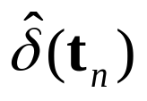
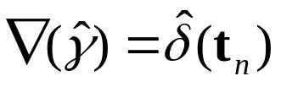
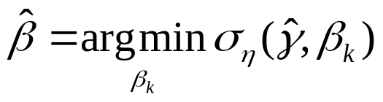
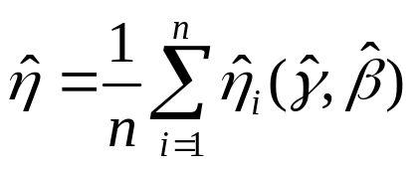


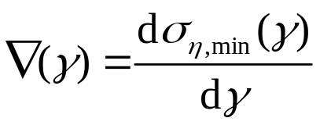
样本自适应偏移选择
样本特征构造
偏移选择模型
选择预测损失最低的偏移
均值归一化与标准化
预测候选偏移损失
所选偏移用于位置求解
当前寿命样本
MDM参数求解
AMDM估计结果
位置参数求解
形状参数求解
尺度参数计算
由样本构造梯度判据
排序后的寿命观测
在所求位置下最小化差异
取对应伪尺度的均值
Notes:
依据作者在v8 PPT中的手改草图重排：左侧同一观测样本分别进入上方样本自适应偏移选择和下方MDM参数求解。归一化及标准化仅用于选择模型；原始寿命样本直接用于MDM。蓝色偏移连线进入位置求解判据，随后按MDM原有结构完成形状参数的条件最小差异求解与尺度参数的伪尺度均值计算。梯度定义为辅助说明，不是额外求解步骤。各数学表达均为MathType对象，符号与正文2.2–2.5一致。边界处理见2.3；不展开训练或报告性能。输入散点复用F01 Sample-1-3。

